Slide 1
難病患者の 就労支援の現状と課題 ～関係機関との連携～
独立行政法人高齢・障害・求職者雇用支援機構
障害者職業総合センター
春名由一郎
Haruna.Yuichiro@jeed.go.jp

Slide 2
１. 障害者就労支援の近年の発展のポイント
障害者就労支援において、近年、職場での合理的配慮の確保や、活躍できる仕事の開拓、就職後の職業生活を支える地域支援体制の構築に向けた、福祉・教育と雇用の密接な連携により、従来、就職や就業継続が困難とされてきた障害者の就労可能性が広がっている。
2. 難病患者の就労支援のポイント
難病患者の就労支援においては、さらに、通院、治療、自己管理と仕事での活躍の両立を可能にするために、医療機関や産業保健との連携を含む、本人と職場の双方を就職前から就職後まで継続的に支える多分野連携の充実が重要となっている。

Slide 3
近年の障害者就労支援制度・サービスの抜本的変化
1990年代以前
2000年代以降
就職前
就職後
就職前
就職後
職業相談・紹介
職場での問題
職業相談・紹介
・合理的配慮提供
・ナチュラルサポートの形成と維持
職場見学、職場実習
就職セミナー等
職場見学、職場実習
職業準備訓練
ジョブコーチ支援
（職業評価での進路指導）
職業準備支援
フェーディング
「理解のある」「家族的」な一部の企業・職場
就労定着支援事業
（就労選択支援事業）
就労は究極の目標
就職後の医療、生活、経済等の問題
障害者就業・生活支援センター事業
就労移行支援事業
・就職後の医療、生活、経済等の課題への継続的地域対応体制
授産施設・作業所、生活支援機関

Slide 4
就労支援での関係分野の連携のあり方の抜本的変化
「就職前から就職後の“職業生活”を支えるため、障害者と企業・職場の双方を多様な専門支援が連携する。」
「就職後の本人と企業による職業自立が可能となるよう、各分野の専門支援はそれぞれ就職前の支援を行う。」
職務遂行は、職業生活、日常生活、疾病・障害の管理を土台とする
分野別の支援と、段階的な連携の限界
多分野チームでの継続的な個別就労支援
障害のある人
職業生活の
諸局面での状況
技能訓練
OJT/OffJT
評価
支援
職場や地域でのナチュラル・サポート
職務の遂行
職業準備訓練
職業訓練
キャリア教育
評価
支援
職業準備
就職活動
職場適応
就業継続
職業生活の遂行
日常生活の遂行
生活訓練
評価
支援
顔の見える関係による
日常的コミュニケーションとケース会議
健康(障害)管理
疾病・障害の管理
診断
治療
医療支援
生活支援
教育支援
労働支援

Slide 5
障害者の就労アセスメント
「就労可能性は、個人と社会・環境の相互作用・職業の個別性・多様性こそが支援可能性の源。」
「就労可能性は、個人の疾患や機能障害で決まる（はず）。（実際は、信頼できる評価ができない。）」
1980年の国際障害分類（ICIDH）の障害認識に基づく就労支援
2001年のWHOの国際生活機能分類（ICF）の障害認識に基づく就労支援
疾患・失調
医師
健康状態
医療関係職
作業療法士
人事担当者
心理療法士
機能障害
能力障害
社会的不利
心身機能・構造
活動
（生活・職業関連活動）
参加
（各人の就業目標に応じた達成やQOL）
仕事・生活ができない！
就業・社会参加ができない！
社会福祉士
ハローワークの職業相談・職業紹介
環境因子
・環境整備
・地域の支援
・社会資源の活用
個人因子
・興味
・スキル
・知識や経験
職場担当者
キャリア相談
訓練、職リハ
雇用枠、作業所
支援機器専門家
心理相談

Slide 6
職場適応援助者(ジョブコーチ)支援
（地域障害者職業センター等）
「実際の仕事内容での障害者の訓練と、職場側の理解と配慮の確保を一体的に実施する。」
「企業や職場の理解や配慮がなく就職できないので、福祉的就労での就労支援を継続する必要がある。」
職務遂行力の向上支援
職場内コミュニケーション能力の向上支援
健康管理、生活リズムの構築支援
障害特性に配慮した雇用管理に関する助言
配置、職務内容の設定に関する助言
事業主
（管理監督者・
人事担当者）
障害のある人
ジョブ
コーチ
上司
同僚
同僚
家族
障害の理解に係る社内啓発
障害者との関わり方に関する助言
指導方法に関する助言
安定した職業生活を送るための家族の関わり方に関する助言

Slide 7
障害者就業・生活支援センター事業
「就職前から就職後まで、職業生活と日常生活を一体的に継続的に支援する。」
「障害者は生活面の問題が大きいので就職は困難。」
就業支援
生活支援
ハローワーク
就労移行支援事業者等
○障害者への就業に関する相談支援
○企業への障害特性を踏まえた雇用管理に関する助言
○関係機関との連絡調整
一体的な支援
○障害者への日常生活・地域生活に関する助言
○関係機関との連絡調整
地域障害者職業センター
福祉事務所
特別支援
学校
保健所
職業能力
開発施設
医療機関
自立・安定した職業生活の実現

Slide 8

個別の求人開拓と併せた職業紹介
「すべての仕事で活躍できる人はいないが、誰もが特定の仕事では問題なく活躍できる。」
「障害者は職業能力が低く、企業が求める求人条件を満たす障害者は少ない。」
企業からの障害者求人を前提とした職業紹介
個々の障害者の強みや興味を中心とした求人開拓
障害者雇用促進法により、企業は従業員の2.7％の障害者雇用義務がある。
企業は、「障害者」が何ができるか分からないまま「障害者向き」の求人を出すことが多い。
不要不急の雑務等
オンリーワンの貢献ができる仕事
各障害者の「できること」に基づいて、企業訪問を行い、企業に貢献できる人材ニーズを見出し、それにより求人を出してもらう。
障害者にも企業にも益となる雇用関係の実現
求人条件での順位付け
求職者
企業
求職者の強みや興味の発見
隠れた人材ニーズの発見
何度挑戦しても、採用に至らない人たちの存在
従来、障害者求人への職業紹介を単純に行うだけでは、障害者にも企業にも不十分な成果。
各人が活躍できる仕事や働き方を見出だしていくハローワークや障害者就業・生活支援センター等の取組。

Slide 9
「ナチュラルサポート」の構築と維持の支援
「企業や職場での職務配置や合理的配慮提供と、障害者の職場適応と就業継続への総合的な専門支援。」
「障害者が働けるのは、特別に理解のある企業や職場という例外的な場合だけ可能。」
ナチュラルサポート
「ナチュラルサポート」（障害者が、問題なく、仕事で活躍し貢献できる状態）は、自然に実施されていることもあるが、それは一部に限られ、専門支援により構築することが重要。
「ナチュラルサポート」は、絶妙な条件で成立しており、少しのことで崩れやすいため、継続的な障害者と職場へのフォローアップ体制が不可欠。
本人、職場、支援者等の共通認識
「障害があっても、問題なく、仕事で活躍し貢献できる。」
職業能力の適正な評価
「適切な配慮があれば問題なく安全に働ける。」
合理的配慮
「支援は負担ではない。」
適材適所
「企業への貢献とキャリア発達を両立できる。」
専門的な就労支援
効果的かつ効率的な本人、職場、地域の取組
仕事内容の検討（職場開拓、適切なマッチング）

Slide 10




「障害者向けチーム支援」の実施
福祉施設等の利用者をはじめ、就職を希望する障害者一人ひとりに対して、ハローワーク職員（主査）と福祉施設等の職員、その他の就労支援者がチームを結成し、就職から職場定着まで一貫した支援を実施（平成18年度から実施）
「多分野連携によるケースマネジメントで就職前から就職後まで総合的に支える。」
「医療や生活の課題を抱える障害者の就職や就業継続を支える専門人材の不足、タテ割りの壁。」
就職を希望している
福祉施設利用者等
企 業
就職に向けた取り組み
就職
就職後の職場定着
職業生活の安定
障害者就労支援チーム
主査：ハローワーク職員
・専門援助部門が担当
・就職支援コーディネーターを配置
し、関係機関と調整
副主査：福祉施設等職員
○地域障害者職業センター
○障害者就業・生活支援センター (※1)
○就労移行支援事業所
○職業能力開発校
○特別支援学校 等
就労支援・生活支援
職場定着支援・就業生活支援
（※1）可能な限り、障害者就業・生活支援センターがチームに参加し、生活面の支援を継続的に実施。
（※2）支援対象者が医療機関を利用している場合は、医療機関に対してチームへの参加を積極的に依頼。
就職準備段階 | 職業紹介 | 就職後
・就労支援計画の作成 ・地域障害者職業センターによる職業評価の実施 ・職場実習、職業訓練の実施等 | ・個々の障害特性に応じた職業紹介 ・個別求人開拓の実施 | ・職場訪問による職場定着支援 ・ジョブコーチ支援の実施等 ・障害者就業・生活支援センターと連携した就業生活支援
その他の就労支援者
○ジョブコーチ
○相談支援事業所
○福祉事務所
○発達障害者支援センター
○難病相談支援センター
○医療機関 (※2) 等
Notes:
＞指導１リバイス済（20200626）

Slide 11
2. 難病患者の就労支援のポイント
難病患者の就労困難状況の理解
支援相談機関を利用する難病患者の就労支援ニーズを踏まえた上での効果的な対応
障害者手帳の有無によらない、難病患者が無理なく活躍できる仕事や働き方の実現（就職・復職、就業継続）
病状悪化や障害進行時の雇用継続
医療・生活・経済・教育・就労等の総合的相談支援

Slide 12










障害者雇用支援、産業保健、保健医療の総合的支援の課題
タテ割りの弊害
地域連携の必要性
難病医療・生活
相談支援
専門医
看護師等
医療ソーシャルワーカー等
難病診療連携拠点病院
難病相談支援センター
難病相談支援員／ピアサポーター
地域の医療機関
産業医等
主治医
難病のある人
治療と仕事の
両立支援
企業
保健所
障害者職業センター
産業保健総合支援センター
障害者雇用
支援
障害者職業カウンセラー
障害者就業・生活支援センター
ハローワーク
両立支援促進員
難病患者就職サポーター
難病就労支援の典型的な失敗
障害者求人に紹介しても採用されない
障害者手帳がないと職業紹介できない
一般求人へのクローズでの紹介で就職後の体調悪化
医療、生活、就労等の複合的支援ニーズへの「たらい回し」や「抱え込み」
難病就労支援の成功例
治療と両立しながら活躍できる仕事への就職と就業継続
就職後の発症、病状進行に応じた就業継続や将来設計
治療と仕事の両立を可能にすることでの社会的疎外・孤立からの救い

Slide 13
医療の進歩に伴う難病の慢性疾病化
「難病」像の変化
診断不可能で人知れず亡くなっていたり、治療不可能で集中治療をしても亡くなっていた病気
1972年〜
オールジャパンの研究班で医学研究
難病対策40年の成果
多くの難病が診断可能に →難病の疾病数の増加
多くの難病の症状を抑える治療が可能に。一方、根治治療に至った難病は未だほとんどない。
2015年〜
難病法：難病患者を共生社会の理念により支える
軽症から重症までの多様な慢性疾病
誰もが、人生の様々なタイミングで難病を発症する可能性がある
長期の高額医療費の公的助成
難病になったからといって社会から排除されない社会
医学研究
医療費助成
社会参加や就労の支援

Slide 14



難病患者の幅広い状態像
一口に「難病患者の就労困難性」と言っても、解決が必要な問題状況等は多様である。
最重度の難病患者・障害者
難病を原因疾患とする障害者
・全身まひ、人工呼吸器でも、数十年生存可能：我が国では最先端の支援機器や介護体制が可能
・寝たきりの介護ではなく、生きがいのある社会参加の支援が喫緊の課題
・本人の努力と仲間の応援による就労事例の増加
・情報通信技術の発達による可能性の増大
・難病は、身体障害等の代表的な原因疾患
視覚障害： 網膜色素変性症、ベーチェット病
肢体不自由： 脊髄小脳変性症、パーキンソン病、多発性硬化症、膠原病（自己免疫性疾病）による関節炎等
小腸機能障害、直腸機能障害： クローン病、潰瘍性大腸炎
高次脳機能障害（精神障害者保健福祉手帳）： もやもや病
・「固定した後遺症」だけでない障害
中途障害、進行性、
症状の変動、通院・服薬や継続的治療の必要性
外見から分かり難い合併障害： 肢体不自由だけでなく感覚障害、肢体不自由だけでなく内部障害、痛み、等
服薬の影響：ＯＮ－ＯＦＦ症状、副作用等
障害認定のない難病患者
難病指定も障害認定もない難病患者
・治療の進歩により後遺症が減少
・治療で無症状を維持：常に体調悪化のリスクがあるが、周囲に理解され難い
・一定の症状が継続：最新治療を受ければ改善の可能性があっても一時的な副作用や入院等が仕事の支障
・将来進行が予期される：進行初期の不安・ストレス、職場の過剰反応
・皮膚障害、免疫機能障害、痛み、意欲の低下等の障害認定基準外の障害
・指定難病338疾病、障害者総合支援法366疾病に該当しない難病
疾病像や診断基準が確立していない
患者等からの申請等により、研究班や学会において検討中
希少難病等で患者等から未申請
線維筋痛症、筋痛性脳脊髄炎（ME）、慢性疲労症候群（ＣＦＳ）、脳脊髄液減少症、化学物質過敏症等

Slide 15
難病患者の就業率： 疾患により15～75%の大きな違いがあり、疾患別の性・年齢の大きな偏りを補正すると、障害認定のない難病患者は健常者と障害者の中間程度。
難病患者の多くは、社会の無理解と支援の不足の中で、治療と仕事の両立の試行錯誤で苦闘し、社会的疎外感や孤立感を経験している。
障害認定の対象でない難病患者は、同じ性別・年齢の人の約75～100％の就業率
100%
障害者手帳のない難病患者
後遺症や症状は少ないが、体調が安定しない。
疲労感、痛み等が周囲には分かりにくい。
仕事で無理をすることで体調を崩しやすい。
同じ性別・年齢の一般人口と比較した就業率の割合
障害認定のある難病患者は、同じ性別・年齢の人の約75％未満の就業率
最重度の障害のある難病患者では、同約50％未満
75%
多くの難病患者は、体調の許す限り、希望の多様な仕事や働き方をしている
「軽症」患者も、ギリギリの治療と仕事の両立の困難を経験することがある
体調悪化時に休養や通院が困難では、一気に体調が悪化
試行錯誤で仕事での活躍を実現／失敗が重なり自信喪失や社会的疎外感
一部の体調の悪い難病患者では、デスクワークや短時間勤務等に働き方が限定
◆：障害者手帳なし
▲：障害者手帳あり
障害者手帳の有無別の比較可能なデータなし
50%
:
「難病のある人の雇用管理の課題と雇用支援のあり方に関する研究」調査研究報告書No.103, 2011.

Slide 16
難病の定義の説明不足での誤解と、実際の状態の理解促進の課題
難病の定義 | 実際の状況を踏まえた理解
発症の機構（メカニズム）が明らかでない | 多くの難病は、診断が可能になり、治療により症状を一定程度抑えることができるようになっている。 しかし、根治治療は未だ困難で医学研究が続けられている。
治療方法が確立していない
希少な疾病 | 潰瘍性大腸炎、全身性エリテマトーデス、パーキンソン病等、国内の患者数が数万人を超える難病もある。 しかし、高血圧や二型糖尿病のような一般的な慢性疾患、がんや精神疾患、感染症、アレルギー疾患等、個別の施策体系が樹立されているものは難病とは区別される。
長期の療養を必要とする | 治療と両立しながら仕事を含む社会参加に挑戦する難病患者が増えているが、依然として、長期にわたって適切な治療や自己管理を続けることが必要であることには変わりがない。

Slide 17
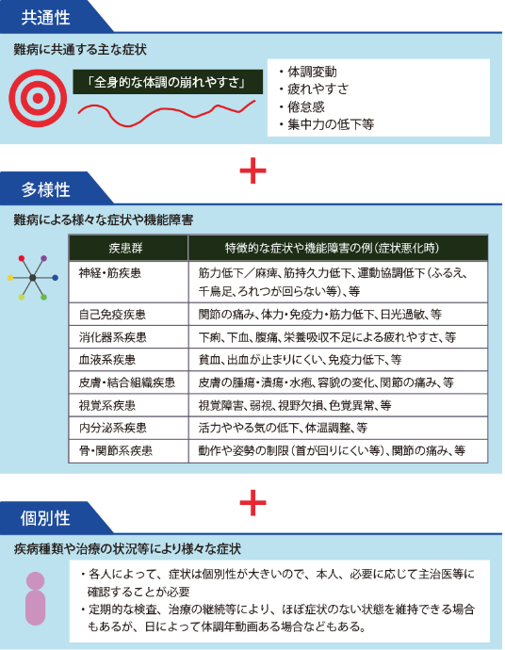
就労支援担当者や企業・職場での「難病の理解」のポイント
体調の崩れやすさによる生活上の支障という共通性
治療と仕事の両立のための支援課題は、疾病によらず共通性が大きい。
疾病による機能障害の多様性
症状が進行したり体調が悪化した時の症状や機能障害は疾病により多様。
※治療により、これらの症状等は抑えられることが多い
治療や仕事等による個別性

Slide 18
障害認定基準に含まれない「その他の心身機能の障害」による難病患者の就労困難性
「その他」の心身機能の障害 | 就労困難状況の具体例
病状が進行するおそれ | 病状の不確実性による将来不安があり、支障が増すと、実際の体調の不安定さ等の病状の悪化により職務遂行や仕事の予定を組むことが困難になり、有給休暇が不足する状況で、経済面を含む将来不安が増大し、離職後の再就職意欲の低下が顕著になる。
少しの無理で体調が崩れること | 体調の崩れやすさは理解されにくく、支障が増すとフルタイム勤務や残業を負担と感じ、業務調整の困難や突発休の増加で離職のリスクが増加する。
全身的な疲れや体調変動 | 外見から分かりにくい全身的な倦怠感があり、支障が増すと仕事の活動時間や集中力が低下し、職場の人間関係等に課題が生じ、安定した就業が困難になる。
活力や集中力の低下 | 軽度でも効率や仕事の完遂に影響が出る場合があり、支障の程度が増すとフルタイムの勤務や業務遂行の困難が増し、重度では日常の仕事の遂行が困難となる。
身体の痛み | 全身の関節痛や頭痛等による支障が増すと日常生活や仕事が困難になり、労働やストレス等による悪化もあるが、病状の説明や理解を得るのが難しい。
免疫機能の低下 | 外出に支障が出ることや医療職での業務制限があり、支障が増すと風邪や感染症にかかりやすくなり、仕事の制限や欠勤が多くなり、仕事の継続が困難となる。

Slide 19
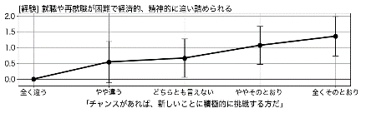
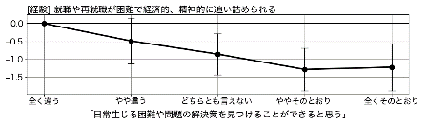
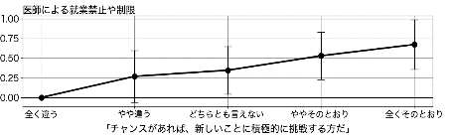
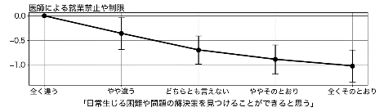
難病患者の就労支援ニーズの理解
就職の困難性
難病患者は、様々な就労上の失敗や成功の末の支援機関の利用が多い
就職活動
就職後の職場適応
難病や必要な配慮の伝え方
障害者手帳の有無と応募求人
体調が整わないまま就職を急ぐ
希望の条件（働く理由、所得、職種、働き方等）の検討
楽観性・積極性
仕事内容や働き方と体調管理
病気のせいで職場の負担と感じる
職場の人間関係等のストレス
治療と仕事の両立の葛藤
自己効力感
就労への自信や意欲
離職につながる状況
難病と歩む人生の先の見えなさ
仕事の方向性の悩み
治療と仕事の両立の自信喪失
治療をしながら働く希望への社会的疎外感や孤立感
仕事を続けながらの疾患管理の限界
障害進行や病状悪化での通勤や職務遂行の困難
集中力や意欲の低下
休職期間の超過
医療的な就労制限による支障
楽観性・積極性
積極性・楽観性と対処スキルの両面の重要性 | 比較的体調が安定していれば、自分の希望する仕事や働き方での活躍に挑戦する意欲も高くなる。 そんな時こそ、治療と両立して働けることや、職場の理解と合理的配慮を確保していくことが一層重要
体調が整わないまま就職を急ぐ難病患者 | 障害者手帳がないと失業給付期間が短く、経済的必要性から焦る。 病気等の理由での失業給付の延長等の情報提供
自己効力感

Slide 20
障害者手帳のない難病患者の障害の確認
国際生活機能分類(ICF)によると、「障害」とは「健康状態に関連した生活での困難状況（機能障害、活動制限、参加制約）」
障害者総合支援法では、難病患者は、障害者に位置付けられる。
障害者雇用促進法では、身体・知的・精神の障害認定がなくても「その他の心身機能の障害」による就労困難性のある者として、第2条の定義による障害者となる。
ただし、障害者雇用率制度の対象となる第37条による「対象障害者」は障害者手帳の対象者に限定。
健康状態
心身機能・
構造
活動
参加
環境因子
個人因子
認定の範囲 | 確認手段 | 利用できる雇用支援制度・サービス
身体障害、知的障害、精神障害の障害認定 | 障害者手帳 | 障害者雇用率制度 | 事業主の障害者差別禁止、合理的配慮提供義務 職業リハビリテーション（ハローワーク、障害者職業センター、障害者就業・生活支援センター等）
難病法での指定難病 | 医療費受給者証、登録者証 | 特定求職者雇用開発助成金（発達障害者・難治性疾患患者雇用開発コース）
障害者総合支援法での難病指定 | 福祉サービス等利用、診断書等
その他の難病 | 診断書等 | ー

Slide 21
難病患者の就労相談先（障害者手帳取得状況別）
 | 障害者手帳の取得
 | 取得 している | 申請したが 認定されなかった | 申請して いない
主治医、専門医 | 44.4% | 52.1% | 36.0%
友人、家族、親類、ボランティア等 | 34.2% | 46.5% | 35.5%
（無回答） | 18.1% | 7.0% | 31.2%
ハローワーク（一般窓口） | 15.3% | 26.8% | 14.4%
ハローワーク（難病患者就職サポーター） | 16.3% | 32.4% | 11.7%
ハローワーク（専門援助部門） | 22.1% | 25.4% | 7.0%
難病相談支援センター | 12.6% | 18.3% | 7.3%
医療機関の看護師、ソーシャルワーカー等 | 16.5% | 18.3% | 6.0%
保健所/保健福祉センター/地域包括支援センター等 | 10.4% | 15.5% | 3.9%
大学・学校のキャリアセンター・保健センター・教師 | 4.9% | 5.6% | 2.7%
患者会等のピア（同病者等）の相談員 | 5.5% | 8.5% | 2.4%
就労移行支援事業所 | 8.5% | 5.6% | 1.4%
障害者就業・生活支援センター | 8.4% | 5.6% | 0.9%
障害者職業センター | 6.8% | 5.6% | 0.6%
就労継続支援A型事業所（雇用契約あり） | 3.9% | 2.8% | 0.8%
就労継続支援B型事業所 | 4.0% | 1.4% | 0.4%
産業保健総合支援センターの両立支援促進員 | 0.5% | 0.0% | 0.1%

Slide 22
支援相談機関を利用する難病患者の就労支援ニーズ（１）
障害者手帳の有無によらない、難病患者が無理なく活躍できる仕事や働き方の実現（就職・復職、就業継続）
障害者求人に限らない就職活動の支援ニーズ
成果を上げている支援：「一般求人を含めて難病でも無理なく活躍できる仕事への職業紹介・あっせん」（難病患者就職サポーター、大学等のキャリアセンター等）
希望する就職先の条件：「通院、健康管理、疲労回復ができる勤務時間や休日」「体調悪化時の早めの休憩・通院等の許可」「就職面接段階で必要な配慮を検討する姿勢があること」
難病患者が求めている支援：「職業訓練や資格取得支援」「専門的就労支援サービスの充実」
障害認定のない難病患者の、体調管理と両立できる、仕事内容や働き方、職場の理解・配慮の実現の支援ニーズ
成果を上げている支援： 難病患者就職サポーター、職場の産業医・産業保健スタッフ、難病相談支援センター
希望する仕事や働き方の条件：「通院、健康管理、休憩等がしやすい仕事内容」「上司や同僚の病気や障害への正しい理解がある」「通院、健康管理、疲労回復ができる勤務時間や休日」

Slide 23
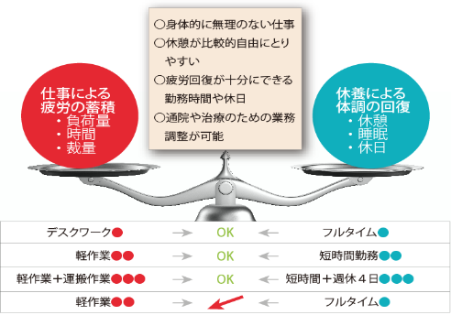

治療と両立して働ける仕事への職業紹介
難病だからと言って一律の仕事内容や働き方の制限があるわけではない。自分が活躍できる仕事や働き方を考える時には、各自の体調に合わせて、仕事での疲労蓄積と、勤務時間外での体調回復、休憩、休養のバランスを検討する必要。
典型的な難病就労支援の
困難状況
無理なく活躍できる仕事
デスクワークで休憩がとりやすい仕事では、フルタイム勤務が可能な場合
作業負荷があっても、短時間勤務や週休の多い仕事では十分に体調回復ができることもある。
疲労感や痛み等で「怠け」と誤解されやすいと、長時間の集中力の必要や精神的負荷が高くない仕事を選ぶ必要
デスクワーク等への転職のために、職業訓練が有効な場合もある。
障害者求人への職業紹介や障害者就職面接会への参加では、障害者手帳確認の段階で不採用
障害者求人以外の選択肢
①一般求人に応募。病気を隠す必要 →就職後の問題は未解決
②難病患者であれば障害者手帳はなくても利用できるA型事業所に紹介 →障害年金がないので賃金が不足
職場で実施しやすい合理的配慮
主治医の意見書
通院、健康管理、休憩等がしやすく仕事内容や勤務時間等を個別に調整。
体調悪化時の、早めの休憩や通院等。
出退勤時刻の調整や時間休暇
体調のよい時と悪い時の波を考えて、柔軟に業務量等を調整。
主治医
仕事内容や働き方等の情報を提供した上で、就労の可否等の意見を求める。
明らかな「ドクターストップ」以外は、就労可能性等は、仕事内容や働き方の影響が強い

Slide 24



合理的配慮に向けたコミュニケーション支援
難病患者の雇用支援＝企業が人材を採用し雇用維持できる選択肢の提供
既に多くの難病患者が、試行錯誤をしながら、企業で活躍している。
通院や体調管理がしやすく柔軟な個別調整がある職場なら、問題なく雇える。
事業主
職業紹介時のコミュニケーション
難病患者
人材の確保
治療と両立して活躍できる仕事であることの確認
難病の先入観によらず、仕事の適性・意欲等での採用選考
面接等で必要な配慮等を確認
活躍と貢献
「安全配慮上、雇えない」
「雇用管理の負担が過重」
「障害者以外は配慮できない」
「活躍のために理解が欲しいが、過剰反応は不要」
各人の状況に応じた、誤解のないコミュニケーションの内容や方法
「実際の仕事や働き方で問題なく働ける」
主治医の意見も含め、そのことを伝えることで、職場での無用な心配をなくし、不必要な業務制限等も避けることができる。
「理解や配慮を得て働きたい」
当該の仕事で活躍しやすくするため、具体的に、通院の頻度や休暇の回数、避ける必要がある業務等、主治医の意見も含め説明する。
「発達障害？」
職場での体調管理等のコミュニケーションや対人関係は、スキルの高い人でも困難になりやすい。レッテル貼りでない、対人関係や対処スキル等の専門支援

Slide 25
難病患者の就職活動等での病気等の開示の悩み
難病患者は職場の理解・配慮を必要としていても、企業側の無理解や差別の大きな現状では、就職活動時等の病気の開示に大きなジレンマと困難を感じている。
難病に企業側はどうしてもマイナスのイメージを持つため、今健康である場合は開示するべきなのかをいつも悩み、今後もずっと悩むと思う。やりたい仕事があればあるほど。(重症筋無力症)
面接官に「予め病気を分かっていて雇う経営者がいると思う？」と言われてから難病を公言できなくなった。(混合性結合組織病)
病気のことを正直に話し理解してもらった上で就職したいと思ったが、説明を始めた途端に相手の表情、態度が変わり、不採用となった。(重症筋無力症)
不自由な部分を理解してほしいが、それを強く訴えると、きっと企業側が採用を諦めてしまうのでは。そう思うと面接時にどう不自由な部分を訴えていいか迷う。(全身型若年性特発性関節炎)
病名病状を職場へ伝えることで解雇されるのではないかと不安を抱えている。職場の担当者等の正しい病状理解が必要。【医療ソーシャルワーカー】
職場に難病であることを伝えていないケースでは、受診のための休暇取得にもストレスを感じながら対処している様子がみられる。【保健所保健師】

Slide 26
ハローワークの求職者と企業への総合的支援
障害等で就労困難な人
企 業
求職者への支援
企業への支援・指導
○難病患者就職サポーター
○個別の職業相談・職業紹介
専門窓口での希望・適性、障害特性を踏まえた継続的な相談と支援
応募書類や面接の助言や支援
職場とのコミュニケーションの支援
希望する仕事への就職のための職業訓練のあっせん
○チーム支援
地域の関係機関・職種との多職種チームでの個別的なケースワーク方式の支援
就職前から、就職後の本人と職場の双方への継続的支援
○提案・援助型の企業支援・指導
求職者支援と連携した、無理なく活躍できる仕事の個別開拓
障害者が働きやすいような求人条件の緩和指導
○企業向けのセミナー・見学会等
障害についての正しい理解の促進や雇用管理ノウハウの普及等
障害があっても活躍できる職場の見学会等
○障害者トライアル雇用
本人の能力や雇用管理の留意点の確認をしやすくするため、本採用
前に一定期間雇用
マッチング
就職
職場定着支援

Slide 27
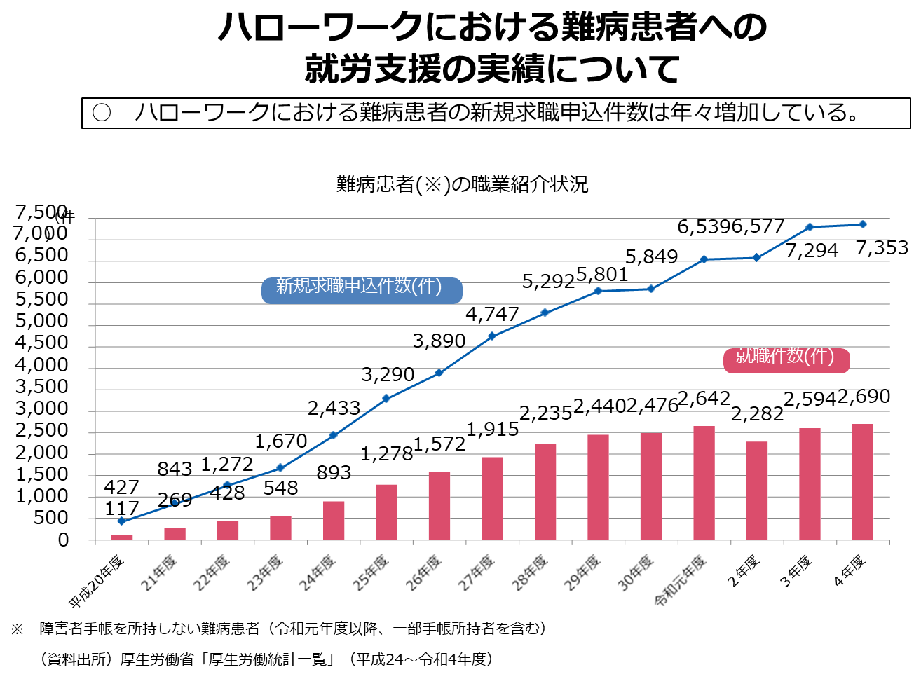


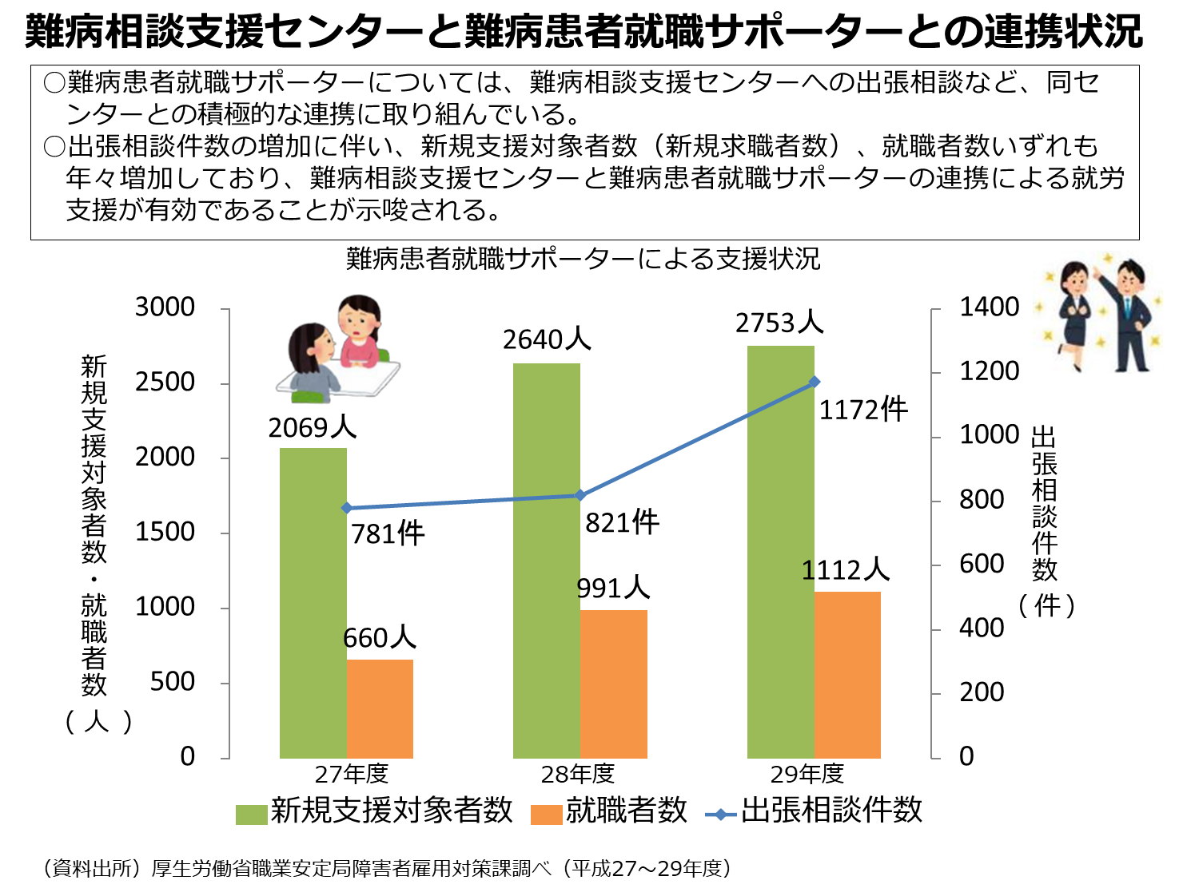


難病患者就職サポーター
【難病患者就職サポーター連携図】
難病相談支援センター
ハローワーク 専門援助部門
難病相談支援員等による
支援
・治療・生活等に係る相談、
助言・指導
難病患者に対する
支援
・相談（適性、職域の分析等）
・専門支援機関への誘導
・面接・同行
・就職後のフォロー
事業主等に対する
理解促進
・事業主に対する啓発
・求人開拓
・支援制度に関する情報
提供
難病相談支援センターにおける
出張相談等
・難病患者に対する出張相談
・対象者のハローワークへの誘導
・難病相談・支援員等への情報提供
難病患者就職
サポーター
出張
地域の関係機関の連絡調整
・難病相談・支援センター等との連絡調整
・連絡協議会の開催
連 携
連 携
連 携
各専門支援機関
ハローワーク各部門
難病患者
●就労を希望する者
●在職中に難病を発症した
者
地域障害者
職業センター
障害者就業・生活支援センター
職業紹介担当
求人担当
医療機関
保健所
等
職業訓練担当
等
６

Slide 28
障害者総合支援法における障害福祉サービス等（就労関係）
難病患者は、障害者総合支援法に基づき、市区町村において、就労のために 就労移行支援や就労継続支援等、様々な障害福祉サービスを受けることができ る。
難病患者の就労支援ニーズを明確に伝えた上で活用することが重要
就労移行支援： ただ一般就業で就職できればよい？ ⇒ 「就職後に理解や配慮を得て治療と両立して働きたい。」
就労継続支援： ただ理解を得て働ければできればよい？ ⇒ 「障害年金がない等、経済上のニーズを踏まえて就職したい。」
サービス内容
訓 練 系 ・ 就 労 系 | 訓 練 等 給 付 | 自立訓練（機能訓練） | 自立した日常生活又は社会生活ができるよう、一定期間、身体 機能の維持、向上のために必要な訓練を行う
 |  | 自立訓練（生活訓練） | 自立した日常生活又は社会生活ができるよう、一定期間、生活能力の維持、向上のために必要な支援、訓練を行う
 |  | 就労移行支援 | 一般企業等への就労を希望する人に、一定期間、就労に必要な 知識及び能力の向上のために必要な訓練を行う
 |  | 就労継続支援（A型） | 一般企業等での就労が困難な人に、雇用して就労する機会を提 供するとともに、能力等の向上のために必要な訓練を行う
 |  | 就労継続支援（B型） | 一般企業等での就労が困難な人に、就労する機会を提供すると ともに、能力等の向上のために必要な訓練を行う
 |  | 就労定着支援 | 一般就労に移行した人に、就労に伴う生活面の課題に対応する ための支援を行う

Slide 29
自己理解と自信回復の支援
「障害と共存して希望の生活・人生を再構築できるように、専門知識を活用して本人と周囲に働きかける。」
「“社会的な死”である障害を受け入れることが障害者支援の前提。希望を諦めることの支援も含む。」
「障害受容」の支援
自己理解、自信回復の支援
職業場面での対処可能性の自信回復
障害、できないこと
希望の断念を受け入れさせる
心理的葛藤やチャレンジを踏まえた時間をかけた支援
施設内、画一的な評価、支援
対処スキルの訓練や実際の場の合理的配慮の確保への支援
専門的支援者
就労支援の専門支援者との振返り⇒効果的な対処方法や合理的配慮の検討
「支援したところで、取柄もないこの人は働けるのだろうか？」
「こんな人を理解して雇用する企業などないだろう。」
「なのに、本人は、高望みの就労希望を持っている。」
実際の仕事内容や職場環境における具体的課題の明確化
本人の強みや興味、できることを中心とした就労希望の明確化

Slide 30
支援相談機関を利用する難病患者の就労支援ニーズ（２）
病状悪化や障害進行時の雇用継続
障害進行や病状悪化による職務遂行や通勤の困難への支援ニーズ
成果を上げている支援：（職場の産業医・産業保健スタッフ、就労移行支援事業所）
希望する就職先の条件：「病気の進行等を考慮した長期的な仕事内容・配慮の検討」「通院、健康管理、疲労回復ができる勤務時間や休日」
難病患者が求めている支援：「職場の設備改善・支援機器・テレワーク等」「病状や障害の進行時の就業継続支援」「福祉的就労や超短時間勤務」「職業訓練や資格取得支援」「体調や自己管理スキルの向上支援」
休職期間の超過での退職・契約非継続の状況への支援ニーズ
成果を上げている支援：（難病相談支援センター、ハローワーク）
希望する就職先の条件：「通院等への出退勤時刻や休憩等の職場配慮・調整」「体調に合わせた柔軟な業務調整ができる職場体制」「就職活動時に、必要な配慮等を職場に開示」
医師による就業制限のある難病患者の仕事内容や働き方の実現の支援ニーズ
希望する就職先の条件：「通院、健康管理、疲労回復ができる勤務時間や休日」「上司や同僚の病気や障害への正しい理解がある」「通院、健康管理、休憩等がしやすい仕事内容」

Slide 31
就職支援と就職後の治療・生活と就労の一体的支援
「就職後も治療と就労を両立できるように、医療と労働の両面から支える。」
「仕事に就いても体調を崩して、結局継続できないなら、働かない方がよい。」
無理なく能力を発揮できる仕事に就くこと
治療のための視点
「患者」に無理のない
仕事の検討
「職業人」として貢献
できる仕事の検討
就労のための視点
通院や業務調整等の職場の理解・配慮
職業生活での健康
管理・安全配慮
雇用管理、業務管理
合理的配慮
本人の疾患管理と職業生活での対処スキル
疾患自己管理
支援
職業場面での
対処スキル支援

Slide 32
難病患者の就職後の困難性と支援ニーズ
難病患者が、就職後の治療と仕事の両立のストレスが大きく、専門的支援が十分にない状況であることは、患者本人、医師、ハローワーク等の記述でも示されている。
西日が直接当たるのに、それを避ける方法が全くなく、皮膚症状が悪化して離職せざるをえなくなってしまった。(全身性エリテマトーデス)
毎日、仕事のスケジュールと人員が確定しており、体調の変化で急に休むことができない状況だった。迷惑を最小限にするために、誰にも相談せず自分で退職を決断した。(全身性エリテマトーデス)
会社は通院のため、休みをとることは快く了承してくれていたが、一緒に働いている同僚の理解のない言葉にやめることになった。(潰瘍性大腸炎)
普段は何の配慮もなく、体調を理由に雇止めとなり、とても悲しい思いをした。(混合性結合組織病)
仕事自体がストレスの多い内容だったので、病状が極限まで悪化してドクターストップがかかった。病状の改善の見通しがたたず、退職した。(クローン病)
自分で体調を苦にしてやめられる方が多く、相談は少なく事後報告が多い【医師】
退院して仕事を失ってゼロの状態からでは就労までのハードルがとても上がってしまう。治療中から就労支援がスタートできればよいと思う。【ハローワーク】
発症で失業し、失業給付申請、仕事探しでハローワークを利用し、初めて支援機関とつながるケースがほとんど。障害者支援、生活支援、場合によっては医療機関とも繋がっていない状態での就職活動、相談が多い。【ハローワーク】

Slide 33

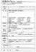


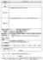
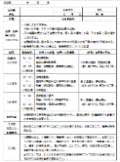

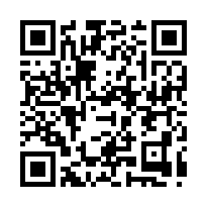
体調悪化の予防と休職・復職支援
難病の職場定着・就業継続支援 ≒ 治療と仕事の両立支援 | 継続的治療で症状が軽い状態（「寛解」）を維持 服薬調整や定期的通院が必要だが、職場の理解や配慮がないことが多い。 過労等で突然の症状悪化（「増悪」）となり退職になりやすい。
 | 症状はある程度抑えられているが、治療の改善の余地あり 最新の治療法を適用する入院や集中治療が、仕事の調整ができず困難。
治療と仕事の両立支援の個別の進め方
① 労働者が事業者へ申出
・労働者から、主治医に対して、業務内容等を記載した書面を提供
・それを参考に主治医が、症状、就業の可否、作業転換等の望まし
い就業上の措置、配慮事項を記載した意見書を作成
・労働者が、主治医の意見書を事業者に提出
② 事業者が産業医等の意見を聴取
③ 事業者が就業上の措置等を決定・実施
・事業者は、主治医、産業医等の意見を勘案し、労働者の意見も
聴取した上で、就業の可否、就業上の措置（作業転換等）、治療
への配慮（通院時間の確保等）の内容を決定・実施
※「両立支援プラン」の作成が望ましい
業務内容等
主治医
労働者
意見書提出
両立支援プラン
会 社
作成

Slide 34

進行性難病の長期的視点での就労支援
最新治療でも症状悪化が完全に止まらない疾病
国内国外で最先端の研究開発が進められている。
様々な年齢で発症し、治療効果、進行速度も様々
数年〜10年以上かけて全身まひ、通勤困難等
視覚障害や肢体不自由等の重篤な後遺症、等
早めに相談しやすくし、過剰反応せず、長期的視点で支える
初期では症状も少なく、問題なく仕事が10年以上継続できることもある。
病気を隠し将来不安やストレスを抱える。⇨安心して申し出をしやすくする必要
長期的視点で支える
障害が軽度な段階（身体障害等級5～6級）から、制度等の活用を検討
仕事の経験を積んでいるうちに、新たな治療法が開発される希望もある。
障害等で業務遂行や通勤等が困難となった場合の就業継続支援
本人の得意分野を中心として業務内容の調整や転換を行う
職場のベテランの場合等、指導や管理等の仕事
障害者雇用支援制度を活用した環境整備や合理的配慮の充実
改めて、仕事内容、働き方、環境整備等について、主治医と相談
テレワークや職場での介護者や通勤支援の活用
職場での介護者や通勤支援・福祉交通サービス（自治体との相談）
在宅生活への障害者就業・生活支援センターのサポートも有効

Slide 35








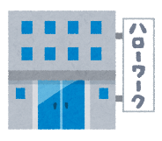
難病診療連携拠点病院
産業保健総合支援センター
難病患者の就職前から就職までの支援
治療と仕事の両立支援
地域の
医療機関
専門医
看護師等
医療ソーシャルワーカー等
主治医
障害者手帳の有無にかかわらない、通院や体調管理・治療と両立して、能力や意欲を発揮して活躍できる仕事や働き方の検討
障害者求人に限らない、実際の就職先の検討、開拓、就職支援
企業の安全配慮や合理的配慮が負担なく実施できる就職と雇用管理体制の整備
産業保健職
医療機関
産業医等
両立支援促進員
就職前～職場適応の支援
上司・同僚
人事労務
難病のある人
企業
保健所
障害者職業センター
医療・生活・就労の一体的な相談支援
障害者職業カウンセラー
ジョブコーチ
就労支援機関
障害者雇用支援（障害者手帳の有無にかかわらない）
難病相談支援センター
ハローワーク
家族
難病相談支援員／ピアサポーター
難病患者就職サポーター

Slide 36
難病診療連携拠点病院
産業保健総合支援センター
難病患者の就職後の治療と仕事の両立支援
医療機関
治療と仕事の両立支援
地域の
医療機関
専門医
看護師等
医療ソーシャルワーカー等
主治医
体調の安定を継続できるように、疲労や体調等への配慮や通院を「両立支援プラン」により本人、職場、産業医、主治医で共有
休職と復職を、本人、職場と医療機関で総合的に支援
進行性の疾患への、長期的な配置転換や合理的配慮、支援体制、キャリア支援
産業保健職
就職後の職場定着支援
産業医等
両立支援促進員
上司・同僚
人事労務
難病のある人
企業
保健所
障害者職業センター
医療・生活・就労の一体的な相談支援
障害者職業カウンセラー
ジョブコーチ
就労支援機関
障害者雇用支援（障害者手帳の有無にかかわらない）
難病相談支援センター
ハローワーク
家族
難病相談支援員／ピアサポーター
難病患者就職サポーター

Slide 37
難病診療連携拠点病院
産業保健総合支援センター
難病患者の障害進行時の就業継続支援
医療機関
治療と仕事の両立支援
地域の
医療機関
専門医
看護師等
医療ソーシャルワーカー等
主治医
産業保健職
障害者手帳のタイムリーな取得と、障害者雇用支援制度の活用
治療やリハビリテーションとの連携
通勤や業務遂行のための職場環境整備、支援機器、介助者等の効果的活用
離職防止のための各種法制度の活用
産業医等
両立支援促進員
上司・同僚
障害進行時の、障害者雇用支援の効果的活用
人事労務
難病のある人
企業
保健所
障害者職業センター
医療・生活・就労の一体的な相談支援
障害者職業カウンセラー
ジョブコーチ
就労支援機関
障害者雇用支援（障害者手帳の有無にかかわらない）
難病相談支援センター
ハローワーク
家族
難病相談支援員／ピアサポーター
難病患者就職サポーター

Slide 38
東京の企業がテレワークで地方の重度障害者を雇用し、介護や生活支援の体制整備を行った事例
生活面の継続支援が必要であったり、通勤が困難な障害者の雇用には、地域の支援サービスの活用が重要
会社側から自宅を訪問し、就業環境や地域の福祉サービス等を確認
障害者就業・生活支援センターに登録し、定期訪問や定期連絡、緊急時対応、継続的フォローを可能とする
フレックスタイム制度等でフルタイム勤務を可能に
自己管理能力とコミュニケーション能力、人柄が重要
体調や業務進捗の自己管理ができることが重要
他の従業員とはメールや電話
テレワークでも、チームでの協働は可能；孤立感の防止は可能
働きすぎないように雇用管理することが重要

Slide 40
支援相談機関を利用する難病患者の就労支援ニーズ（３）
医療・生活・経済・教育・就労等の総合的相談支援
難病とともに歩む人生設計や仕事の方向性、治療と仕事の両立の自信のなさ、社会的疎外感・孤立感等の相談の支援ニーズ
成果を上げている支援：「興味や強みを踏まえて活躍できる仕事を考える職業相談（特に、障害者手帳を申請したが認定されなかった難病患者に対して）
希望する就職先の条件：「病気の進行等を考慮した長期的な仕事内容・配慮の検討」「通院、健康管理、疲労回復ができる勤務時間や休日」
難病患者が求めている支援：「勤務内容や治療状況を踏まえた就労の可否や留意事項の確認」「興味や強みを踏まえて活躍できる仕事を考える職業相談」「障害者求人やA型事業所への職業紹介等」「企業や職場への難病の啓発や情報提供（偏見解消等）」

Slide 41








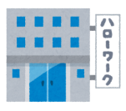
治療、生活・経済面、心理面での悩み
難病医療・生活
相談支援
難病診療連携拠点病院
難病相談支援センター
地域の医療機関
治療と
仕事の両立支援
保健所
障害者職業センター
産業保健総合支援センター
障害者雇用
支援
治療と仕事、生活のやりくりの悩み
就職や就職活動の進め方の悩み
障害者就業・生活支援センター
ハローワーク

Slide 42






難病相談支援センター
令和５年10月１日施行の
難病法の改正
快適に
生活したい
難病のある人
適切な治療を受けたい
在宅療養を受けたい
難病・小慢患者のニーズは多岐にわたり、こうしたニーズに適切に対応するためには、福祉や就労支援など地域における関係者の一層の関係強化を図っていくことが重要であることから、難病相談支援センターの連携すべき主体として、福祉関係者や就労支援関係者が明記された。
働きたい
不安
「難病患者就職サポーター」
企業に対して、難病のある人の雇用管理等に関する情報を提供（ハローワークに配置）
相談
支援
福祉サービス
難病相談支援センター
（難病相談支援員／ピア・サポーター）
〇各種相談支援
(生活情報提供、各種公的手続支援、日常生活支援)
〇就労支援
(①在職中に難病を発症した方、②就労を希望する方向け)
〇地域交流会等の推進
〇難病のある人に対する出張相談
〇難病相談支援員等への研修、情報提供
〇ピア・サポートの実施、ピア・サポーターの養成
〇地域の様々な支援機関への紹介 等
ハローワーク
医療機関等
(難病指定医等)
連携
保健所
難病患者の疾病・状態に応じて多様なニーズに対して、難病相談支援センターが中心となり、関係機関が連携して支援
保健所を中心に「難病対策地域協議会」を設置するなど、地域の医療・介護・福祉従事者、患者会等が連携して難病のある人を支援
患者・家族会

Slide 43
難病の患者に対する医療等に関する法律（32～33条） 難病対策地域協議会
（１）都道府県、保健所を設置する市又は特別区は、関係機関、関係団体並びに難病の患者及びその家族並びに難病の患者に対する医療又は難病の患者の福祉、教育若しくは雇用に関連する職務に従事する者その他の関係者（以下「関係機関等」という。）により構成される難病対策地域協議会を置くように努めるものとする。
（２）協議会は、関係機関等が相互の連絡を図ることにより、地域における難病の患者への支援体制に関する課題について情報を共有し、関係機関等の連携の緊密化を図るとともに、地域の実情に応じた体制の整備について協議を行うものとする。

Slide 44
障害者雇用支援、産業保健、保健医療の総合的支援の課題
タテ割りの弊害
地域連携の必要性
難病医療・生活
相談支援
専門医
看護師等
医療ソーシャルワーカー等
難病診療連携拠点病院
難病相談支援センター
難病相談支援員／ピアサポーター
地域の医療機関
産業医等
主治医
難病のある人
治療と仕事の
両立支援
企業
保健所
障害者職業センター
産業保健総合支援センター
障害者雇用
支援
障害者職業カウンセラー
障害者就業・生活支援センター
ハローワーク
両立支援促進員
難病患者就職サポーター
難病就労支援の典型的な失敗
障害者求人に紹介しても採用されない
障害者手帳がないと職業紹介できない
一般求人へのクローズでの紹介で就職後の体調悪化
医療、生活、就労等の複合的支援ニーズへの「たらい回し」や「抱え込み」
難病就労支援の成功例
治療と両立しながら活躍できる仕事への就職と就業継続
就職後の発症、病状進行に応じた就業継続や将来設計
治療と仕事の両立を可能にすることでの社会的疎外・孤立からの救い

Slide 45

福祉的就労と一般就業の就労選択の自己決定の支援
「障害種類・程度によって、就労希望に応じた労働・雇用の人権が保障されないことは差別。」
「障害者は職業能力が低く、企業で働くことは社会的に負担となるため、福祉的就労の対象とするのが適当。」
形式的平等
実質的平等（公平）
公正
障害種類・程度によらない人権としての「労働・雇用の権利」
社会との相互依存関係の構築
⇔社会からの一方的な支援
⇔訓練や治療だけの人生
個性の発揮、自己実現、キャリア発達
⇔画一的な作業訓練だけの人生
経済的自立、生活自立
⇔経営の伴わない仕事
誰もが同じ支援により便益を得られるという仮定に基づく、平等な処遇。
誰もが必要な支援を得られることによる、公平性の確保。
不平等の原因に対処し、バリアを総合的に取り除くことにより、支援や個別調整が不要

